Slide 1
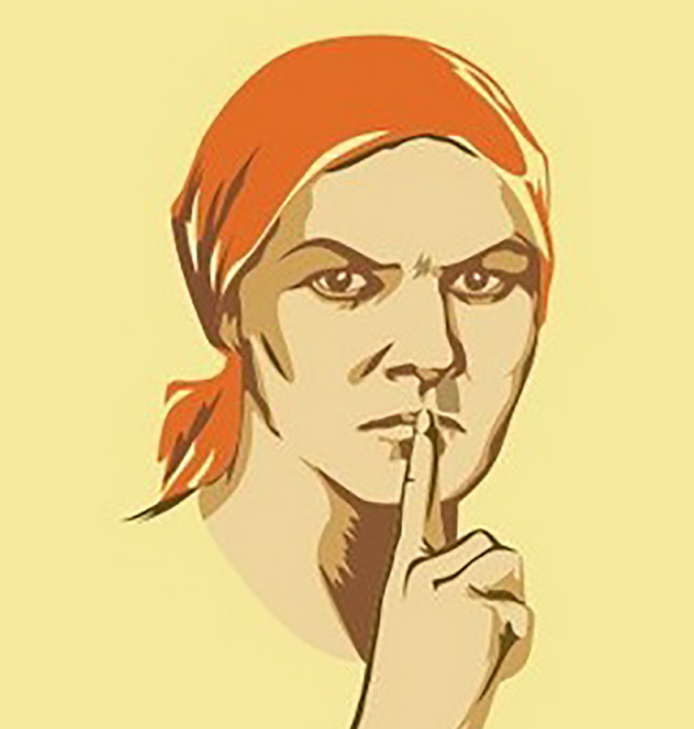
Поговорим о сквернословии
Язык народа и богат, и точен,
Но есть, увы, и бранные слова,
Они растут как сорная трава,
У плохо перепаханных обочин.

Slide 2
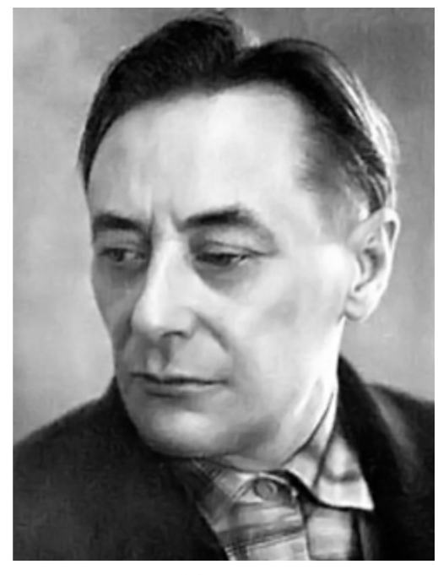
Вадим Сергеевич Шефнер
Словом можно убить,
Словом можно спасти,
Словом можно полки
За собой повести.
Словом можно продать,
И предать, и купить,
Слово можно
в разящий свинец перелить.

Slide 3
СКВЕРНОСЛОВИЕ
— это речь, наполненная неприличными выражениями, непристойными словами, бранью.
У этого явления много определений: нецензурная брань, непечатные выражения, матерщина, нецензурная лексика и др.
Но издревле матерщина в русском народе именуется сквернословием, от слова «скверна».

Slide 4
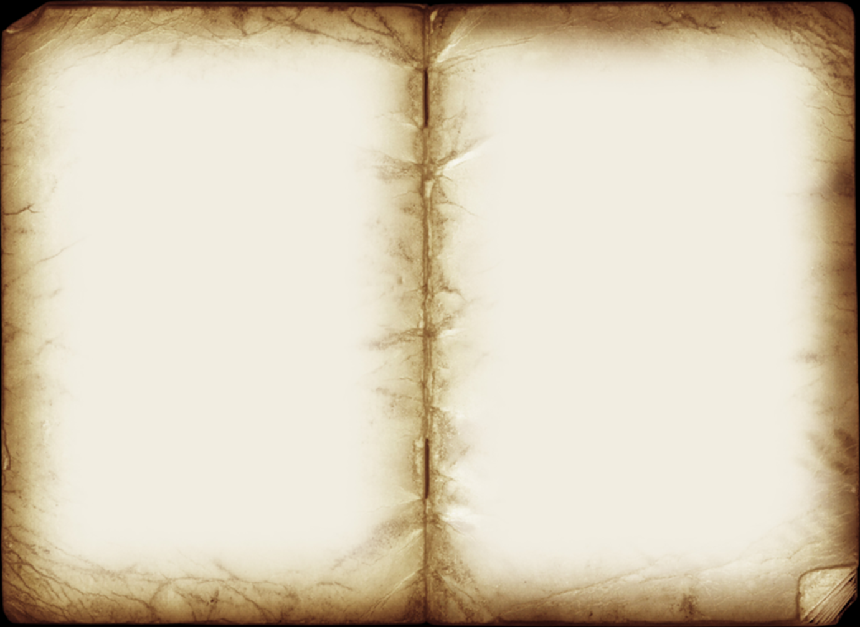
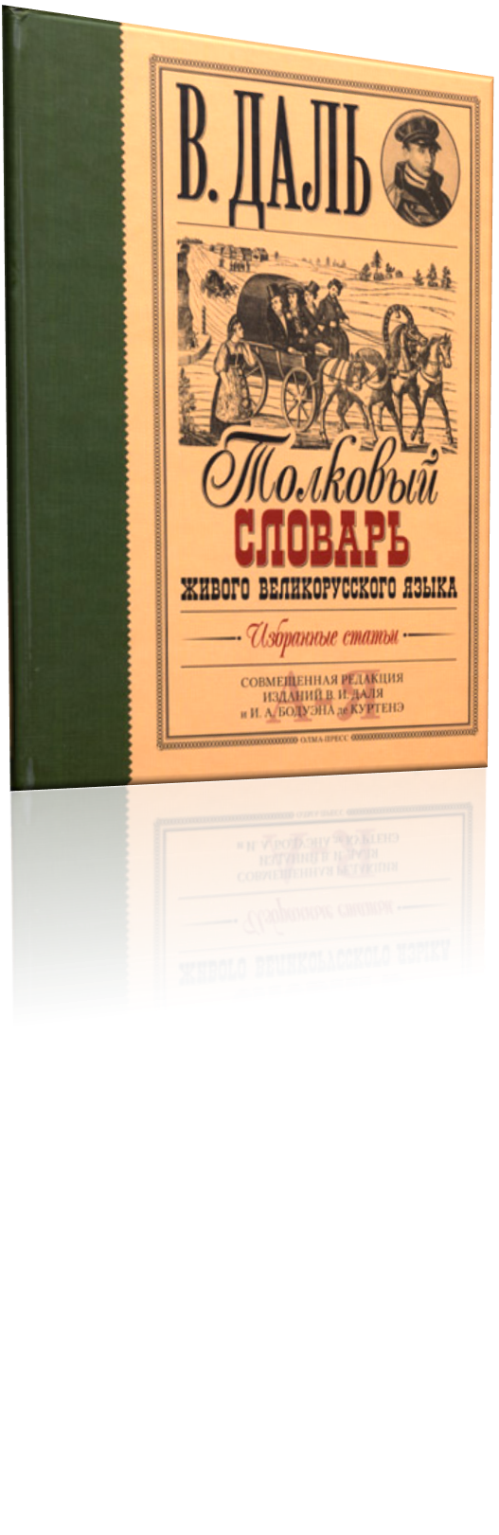
СКВЕРНА
мерзость, гадость, пакость, касть, все гнусное, противное, отвратительное, непотребное, что мерзит плотски и духовно; нечистота, грязь и гниль, тление, мертвечина, извержения, кал; смрад, вонь; непотребство, разврат, нравственное растление; все богопротивное.

Slide 5



Ефремова Т.Ф.
СКВЕРНОСЛОВИЕ
речь, наполненная скверными, непристойными словами.
СКВЕРНОСЛОВИЕ
Неприличные, непристойные слова, выражения; брань, ругательства

Slide 6
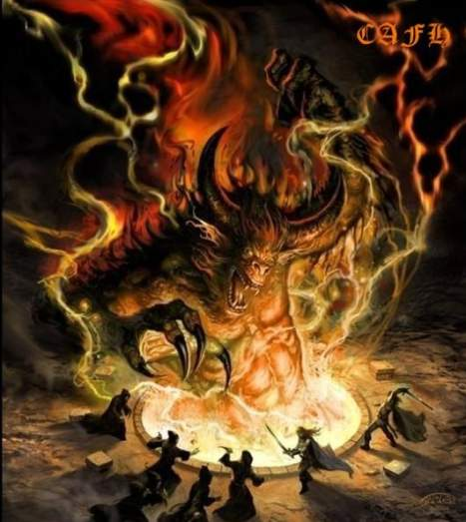
История возникновения сквернословия
Мистические корни этого явления уходят в далекую языческую древность. Люди дохристианской эпохи, чтобы оградить свою жизнь от злобных нападок демонов, вступали с ними в контакт.

Slide 7
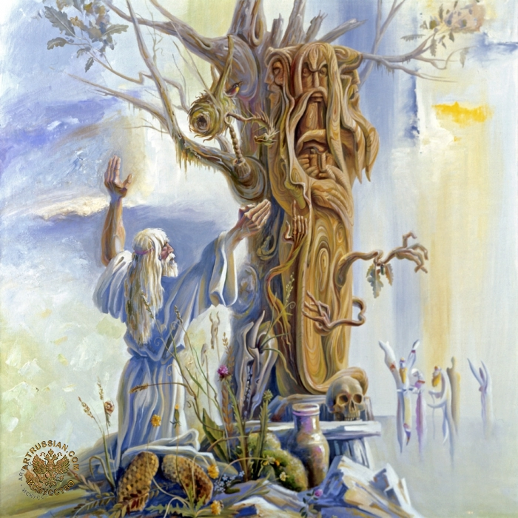
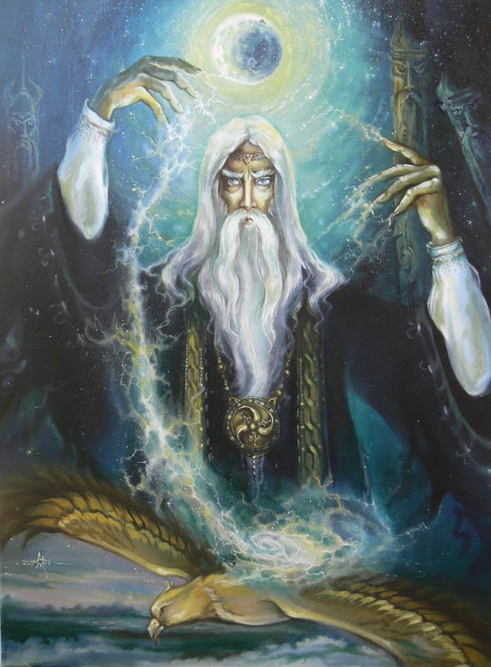
История возникновения сквернословия
Ведьмы и колдуньи использовали сквернословие в своих наговорах, насылая проклятие
Корни этого явления уходят в далекую языческую древность. Скверные слова были включены в заклинания, обращенные к языческим божествам

Slide 8
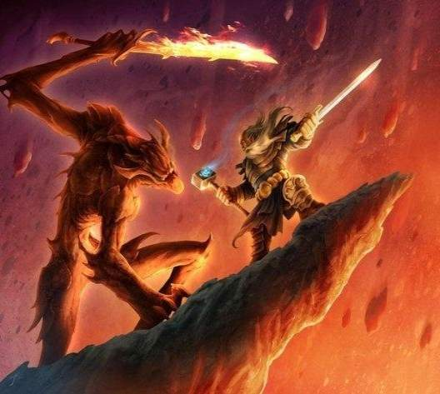
История возникновения сквернословия
Этот контакт мог быть только двояким: демона либо ублажали, либо пугали его скверной бранью, демонстрацией своего непотребства.
Но и призывали демона теми же словами, демонстрируя свою одержимость, свою готовность единения с ним.

Slide 9
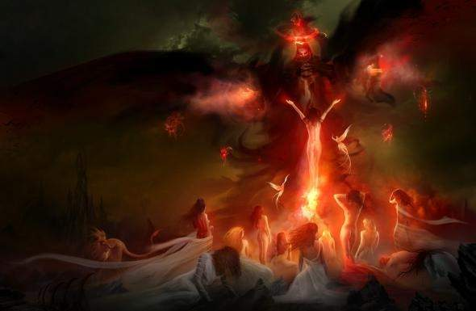
История возникновения сквернословия
Таким образом, так называемый мат является языком общения с демонами.
Неслучайно в филологии это явление именуется инфернальной лексикой.
Инфернальной – значит адской, из преисподней.

Slide 10
Заблуждением является общепринятое мнение насчет того, что мат - это славянская традиция.
Сквернословие на Руси примерно до середины XIX века не только не было распространено даже в деревне, но и являлось уголовно наказуемым. Позднее, сквернословящего человека подвергали публичной порке.

Slide 11
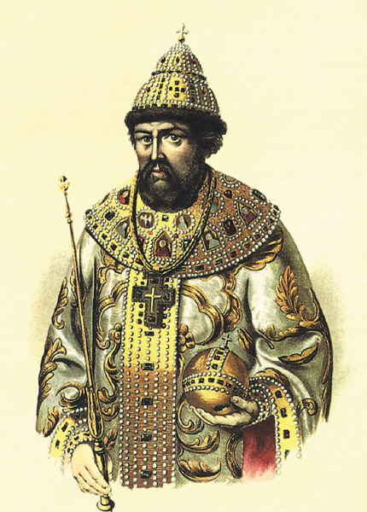
Алексей Михайлович Романов
Во времена царя Алексея
Михайловича Романова
услышать на улице мат было
просто невозможно. И это
объясняется не только
скромностью наших предков,
но и политикой, проводимой
государством. По Соборному
уложению за использование
непотребных слов налагалось
жестокое наказание –
вплоть до смертной казни

Slide 12
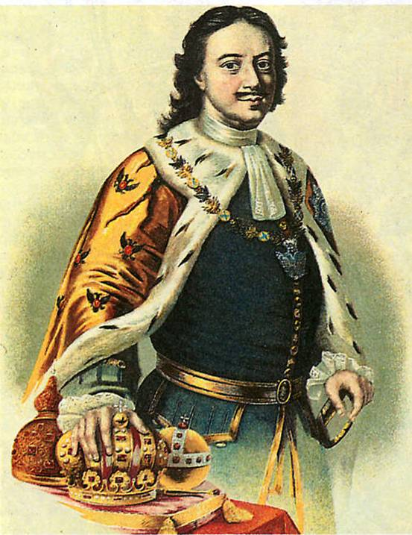
Царь Петр I
При Петре I была выпущена книга "Юности Честное Зеркало",
где писалось, что приличное поведение людей может быть признано лишь с полным воздержанием от бранной ругани.

Slide 13
Причины использования бранных слов
Эмоциональная разрядка
Оскорбление, унижение
Демонстрация агрессии
Демонстрация отсутствия страха
Демонстрация раскованности
Скудность лексического запаса

Slide 14

Статья 20 часть 1
предусматривает следующее наказание за нецензурную брань в общественных местах: штраф в размере от пяти до пятнадцати минимальных размеров оплаты труда или административный арест на срок до 15 суток

Slide 15
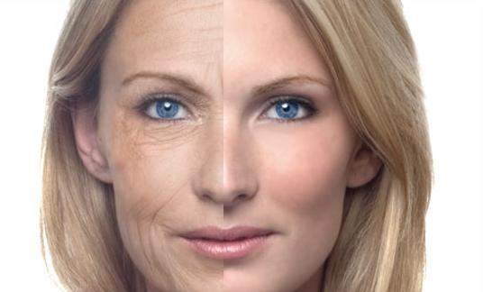
Влияние мата на здоровье
Было доказано, что каждое слово несет энергетический заряд и воздействует на наши гены, либо продлевая молодость, либо приближая старость.
Оказывается, разные слова по-разному заряжены, причем зарядов может быть только два: положительный и отрицательный.
Любая матерщина идет со знаком «минус».

Slide 16
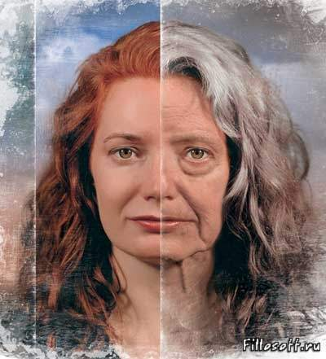
Влияние мата на здоровье
Мат способствует быстрому старению.
Исследования показали, что у матерщинников очень быстро проявляются возрастные изменения на клеточном уровне, которые ведут ко всевозможным болезням.

Slide 17
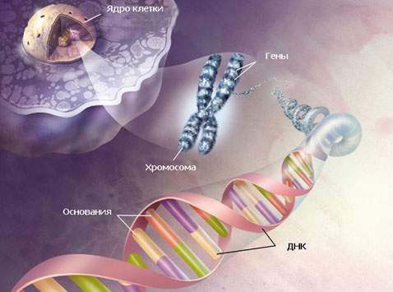
Влияние мата на здоровье
Исследователи изобрели аппарат, который переводит человеческие слова в электромагнитные колебания.
А они, как известно, влияют на молекулы ДНК.

Slide 18
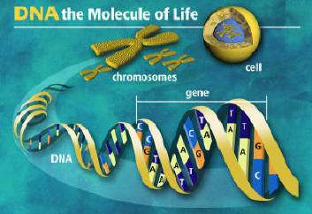
Влияние мата на здоровье
Ученые обнаружили, что когда человек ругается, то его хромосомы
корежатся и гнутся, гены меняются местами.
В результате ДНК начинает вырабатывать противоестественные программы.

Slide 19

Влияние мата на здоровье
И так постепенно потомству передается программа самоликвидации. Ученые зафиксировали, что бранные слова вызывают мутагенный эффект подобный тому, что дает радиоактивное облучение мощностью в тысячи рентген.

Slide 20
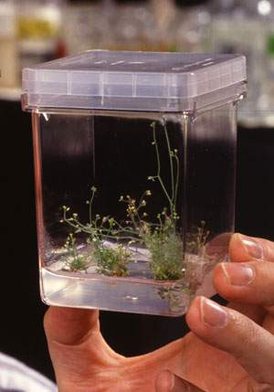
Влияние мата на здоровье
Проводился эксперимент с облучением семян растения арабидопсис. Почти все они погибли.
Те, что выжили, стали генетическими уродцами, и через несколько поколений выродились.
Интересно, что мутагенный эффект не зависел от силы голоса, слова могли произноситься то громко, то шепотом.

Slide 21
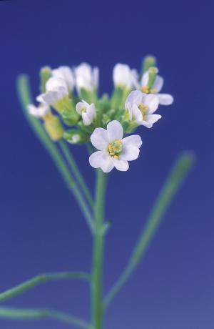
Влияние мата на здоровье
Проведен был и обратный эксперимент: ученые «благословляли» семена, убитые радиоактивным облучением в десять тысяч рентген, молились над ними, и тогда перепутавшиеся гены, разорванные хромосомы и спирали ДНК встали на свои места и срослись, убитые семена ожили.

Slide 22
Влияние мата на здоровье

Slide 23
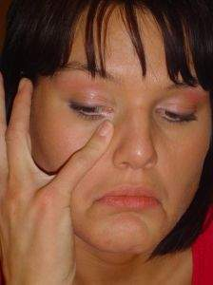
Влияние мата на здоровье
Известный психофизиолог, врач, член Всемирной экологической академии Леонид Китаев – Смык утверждает, что злоупотребление матом медленно, но верно ведет к гормональным нарушениям, особенно у женщин.
Косметологи заметили, что те их клиентки, которые не могут жить без мата, больше других страдают от повышенной волосатости конечностей, у них более низкий голос.
Дело в том, что мат способствует выработке мужских половых гормонов.

Slide 24
Влияние мата на здоровье
Эксперименты с водой
Под действием звуков, в том числе и человеческой речи, молекулы воды (а наше тело состоит примерно на 80 процентов из неё) начинают выстраиваться в сложные скульптуры. И в зависимости от ритма и смысловой нагрузки эти структуры могут лечить или, наоборот, отравлять организм.

Slide 25
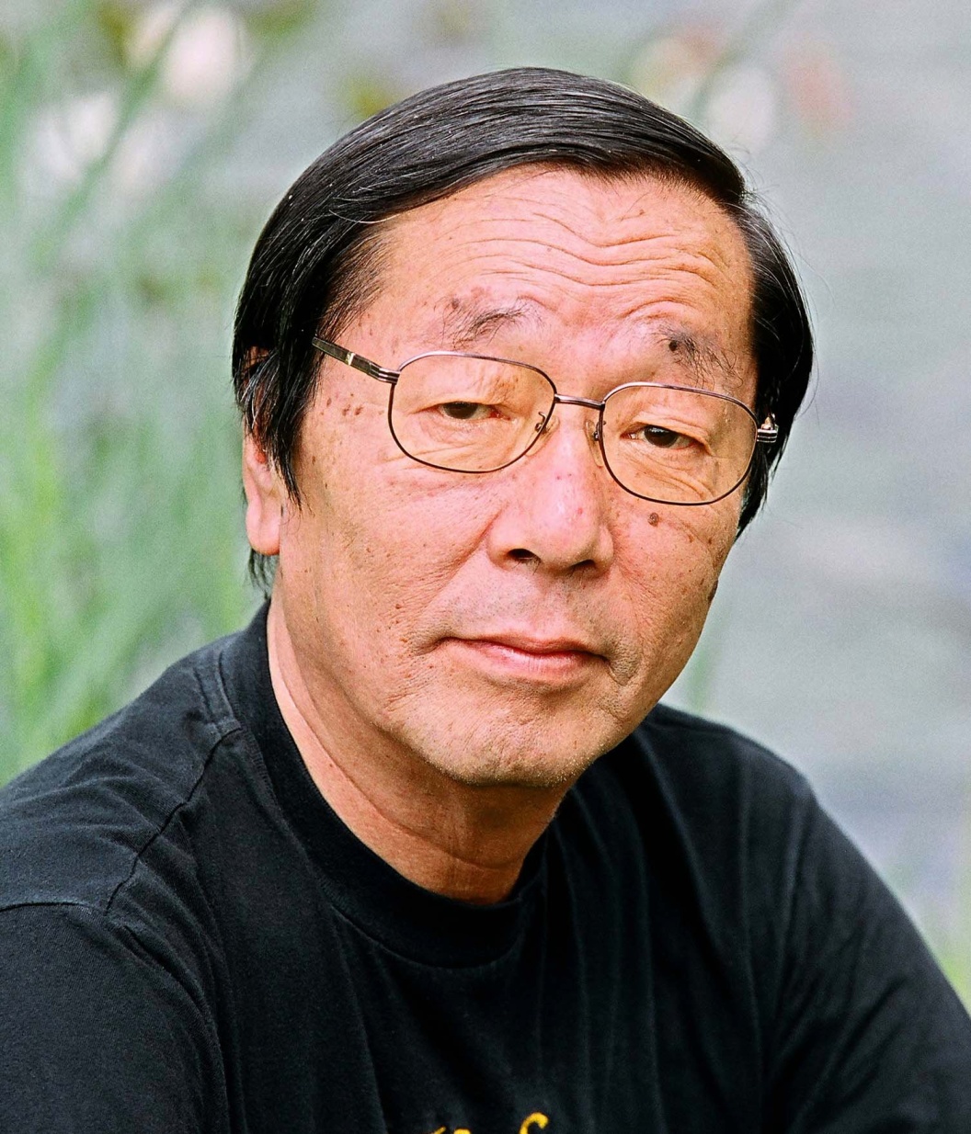
Японский учёный Масару Эмото
«Вода не только воспринимает информацию, и может меняться под действием мысли или слова»
В XX веке японский ученый Масаро Эмото с помощью новейшего оборудования смог заморозить и сфотографировать воду под микроскопом.

Slide 26
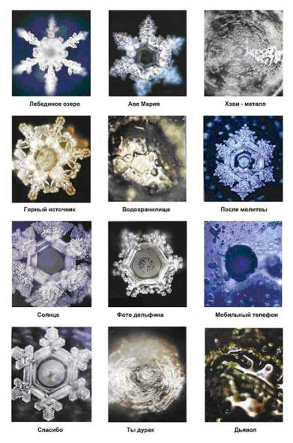
Влияние мата на здоровье
То, что он разглядел на молекулярном уровне, его поразило. На фото предстали в основном кристаллы разной формы и четкости – с виду очень похожие на снежинки.

Slide 27
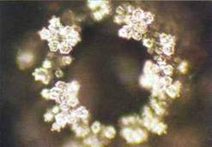
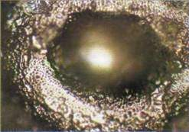
Влияние мата на здоровье
Ангел (по-японски)
Дьявол (по-японски)

Slide 28
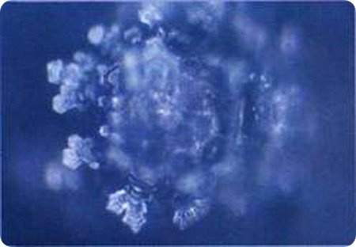
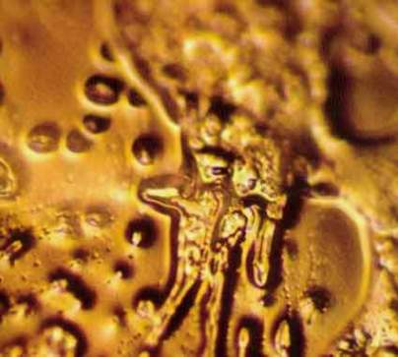
Влияние мата на здоровье
Вода, которую
игнорировали
Ты меня достал!
(по- английски)

Slide 29
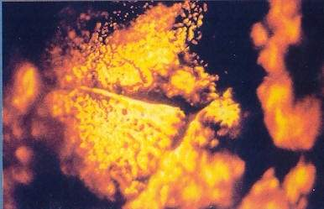
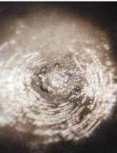
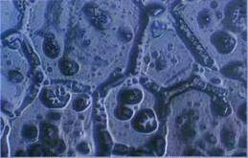
по- английски
по-японски
Ты дурак

Slide 30
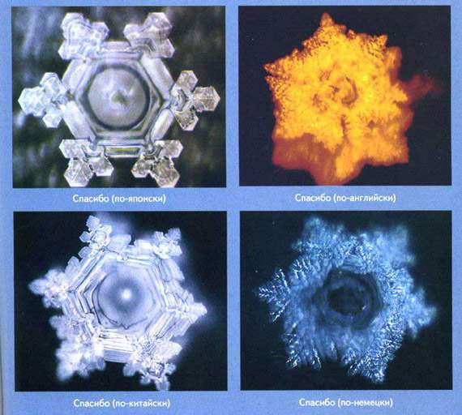

Slide 31
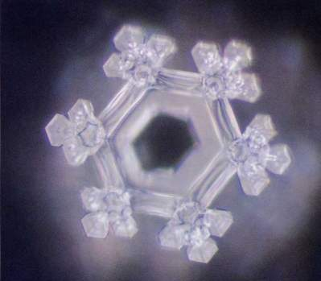
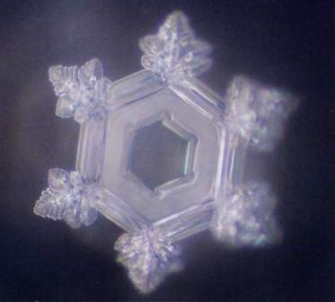
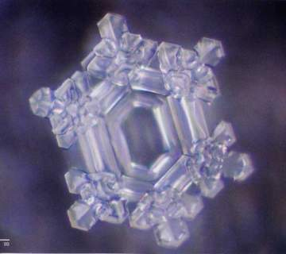
Мудрость (по-английски)
Мудрость (по-немецки)
Мудрость
(по-японски)

Slide 32
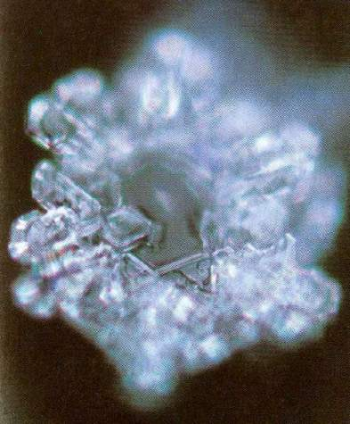
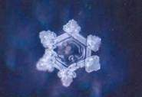
Ты красивый
(много раз)
Извини (по-японски)

Slide 33
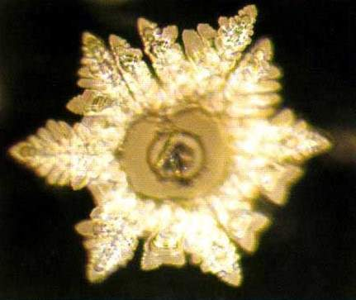
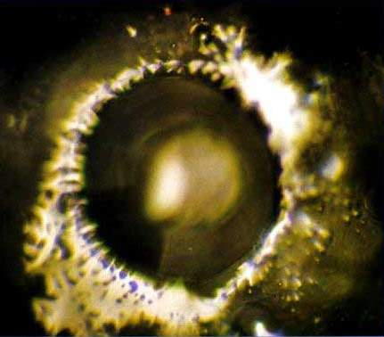
Давай это сделаем
(по-японски)
Делай это!
(по-японски)

Slide 34
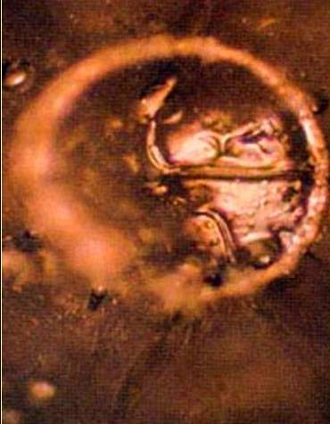
Адольф Гитлер

Slide 35
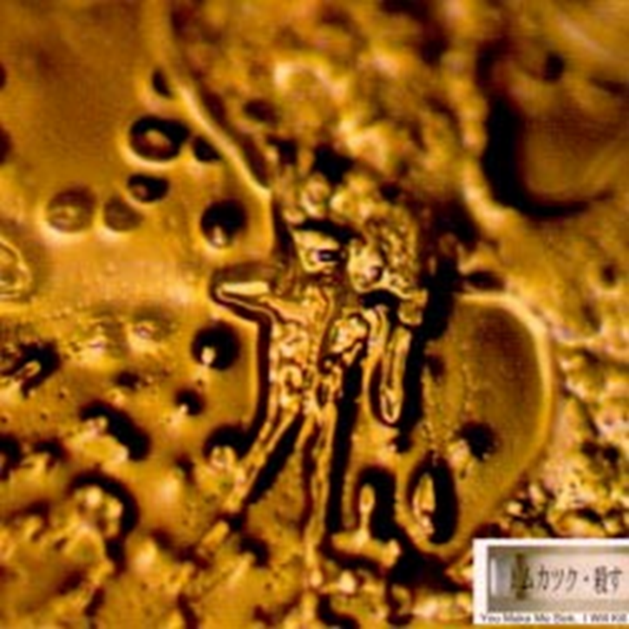
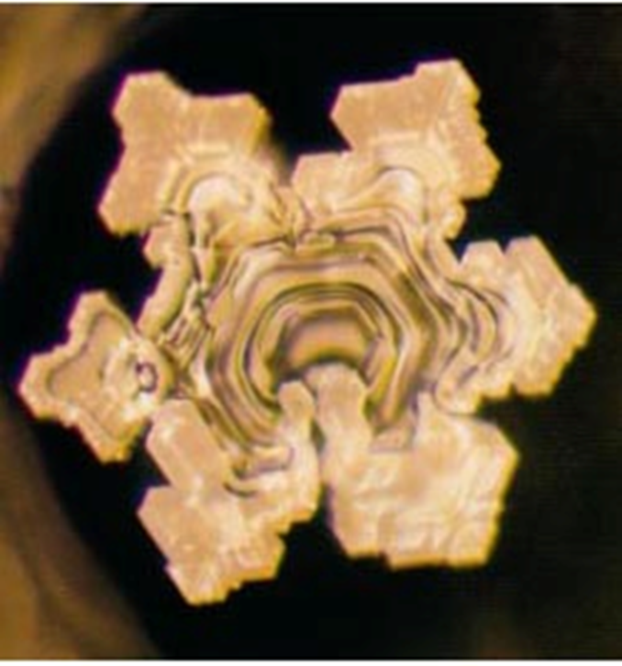
Реакция воды на звуки
Слова:
«Ты меня достал!»
Звуки мелодии
Моцарта

Slide 36
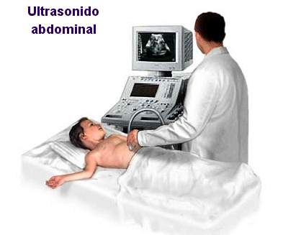
Влияние мата на здоровье
Как видим, слова с негативным смыслом даже не образуют форму, а положительно заряженная вода имеет красивые, четкие кристаллы.
А ведь человек состоит на 80-90% из воды.
Страшно представить, если мысли и слова могут делать такое с водой, что же тогда они могут сотворить с человеком.
Вот почему так мало здоровых людей остается, вот почему болеют дети, чьи родители постоянно матерятся.

Slide 37
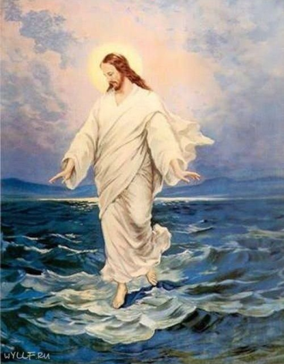
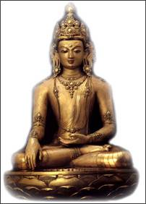
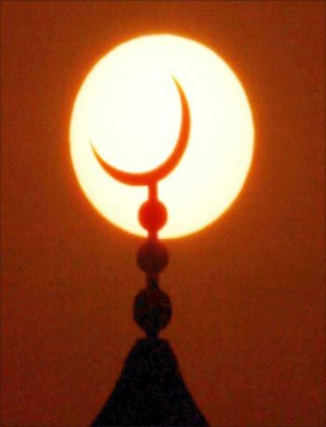
«Блудницы, пьяницы и
сквернословы Царство Божье
не наследуют» (Библия)
«Причина страдания-это желания человека, которые возникают из-за гнева, алчности, бранных слов» (Трипитака)
«Горе всякому хулителю-поносителю» (Коран)

Slide 38
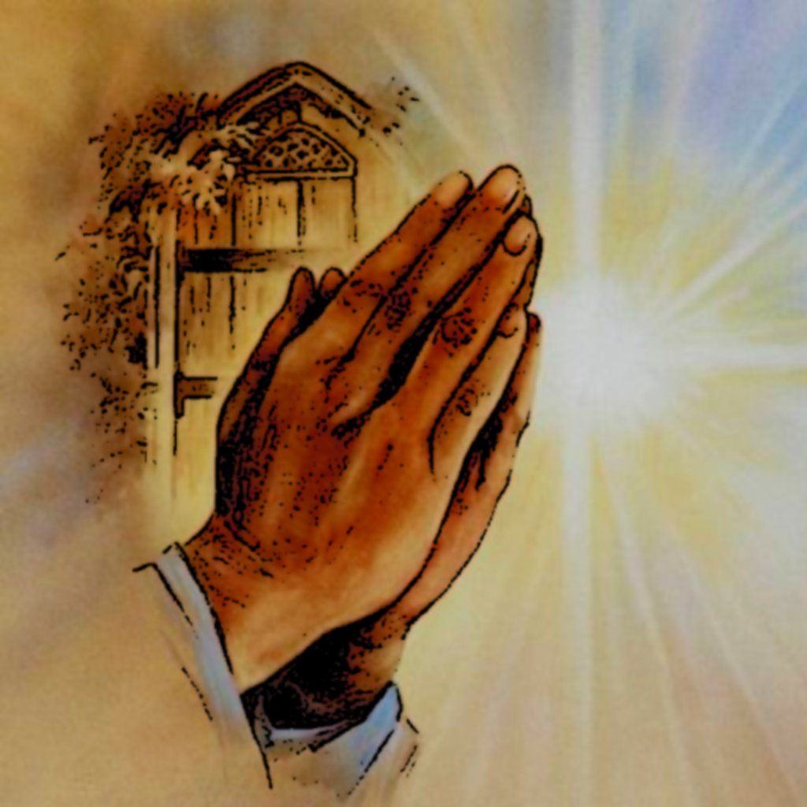
Еще в древности люди заметили, что слово благое, молитва, обладает целительной силой

Slide 39
ПАМЯТКА
Начни с себя. Перестань ругаться сам, выработай отвращение и брезгливость к сквернословию.
Избегай общения с людьми, которые употребляют нецензурные слова.
Читай классическую литературу, обогащай свой словарный запас.
Ты не сможешь исправить общество в целом, но пресечь сквернословие внутри семьи, класса можно.

Slide 40
ПАМЯТКА
Будьте добросовестным по отношению к товарищам.
Слушайте каждого члена группы внимательно, не перебивая.
Говорите коротко, ясно, чтобы все могли высказаться
Поддерживайте друг друга, несмотря на интеллектуальные разногласия.
Отвергая предложенную идею, делайте это вежливо и не забывайте предлагать альтернативу.

Slide 41
Самой большой целебной силой обладают следующие слова:
Добро
Вера
Надежда
Счастье
Красота

Slide 42
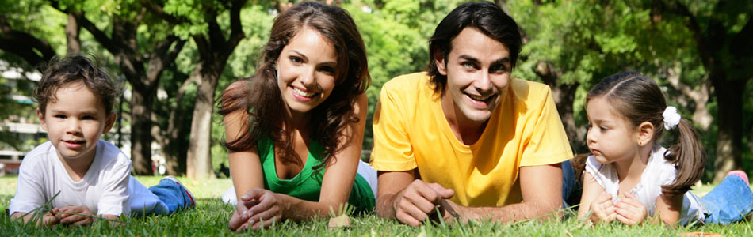
Порядок в мыслях приведет к порядку в словах, а доброе слово очистит и тело от болезней и вредных привычек. А здоровые люди – это здоровый народ, процветающая страна.

Slide 43
СПАСИБО ЗА ВНИМАНИЕ!

